Slide 1


Slide 2
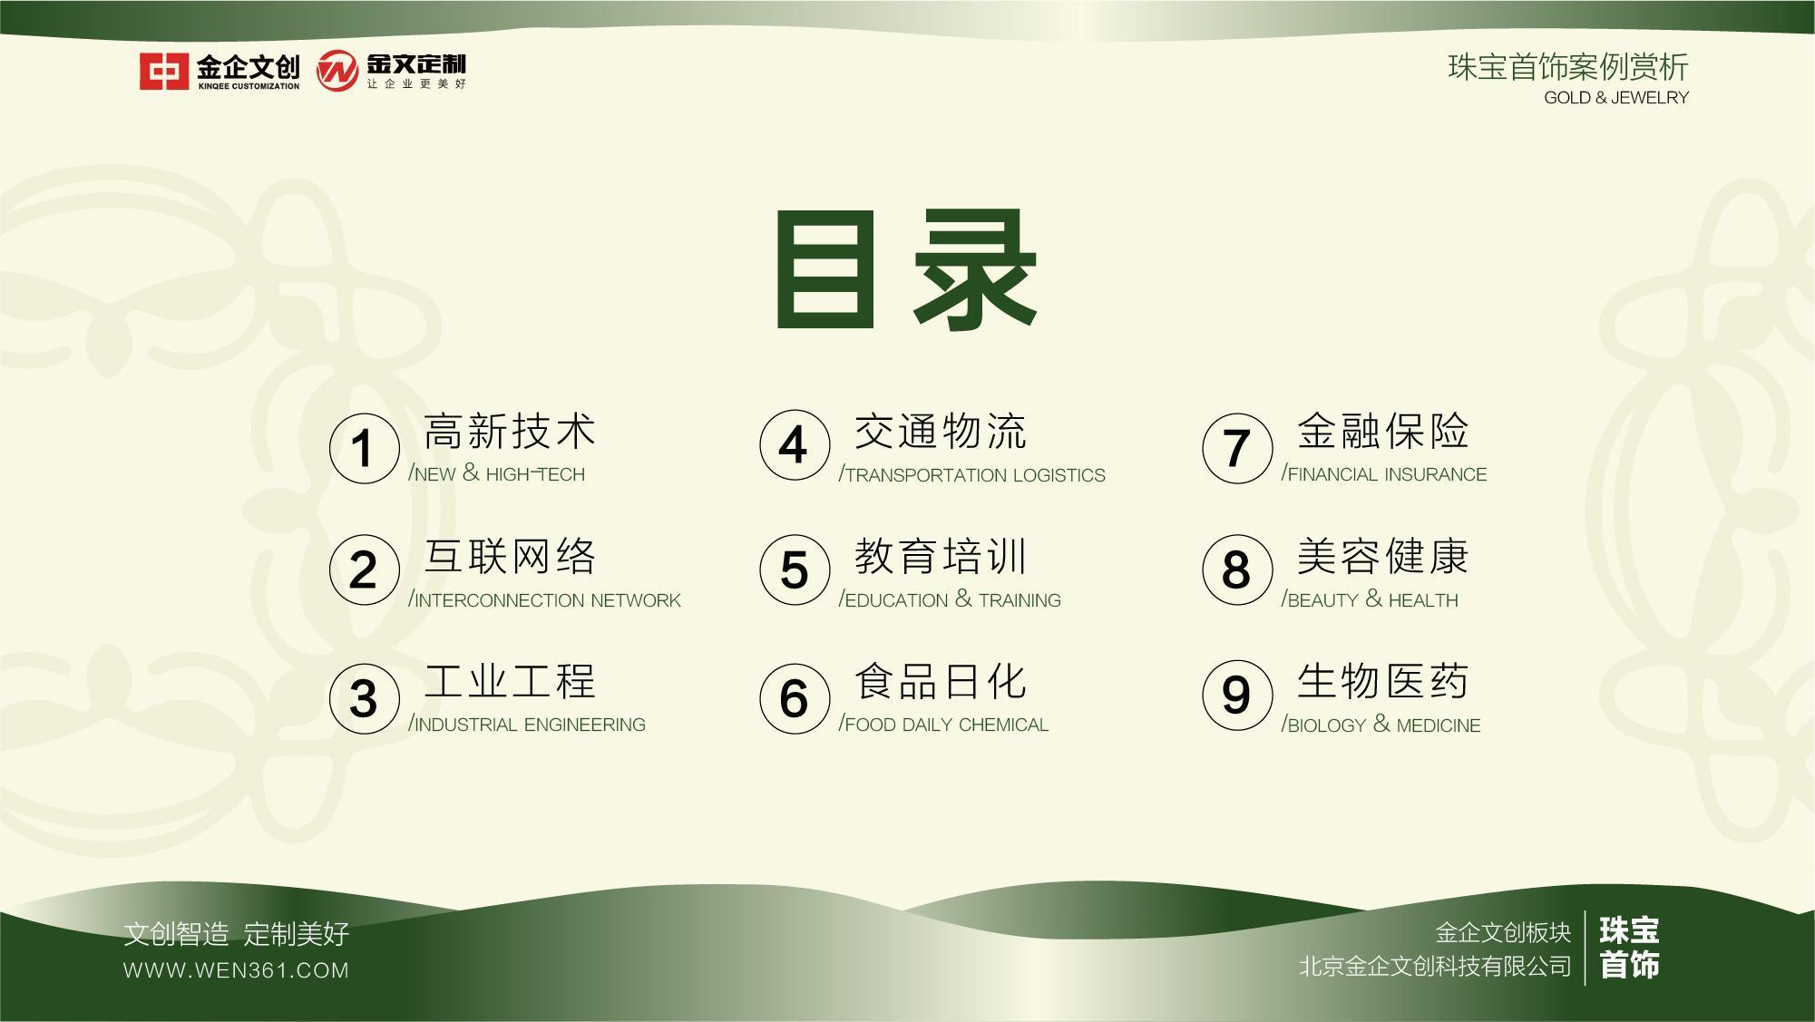

Slide 3


Slide 4
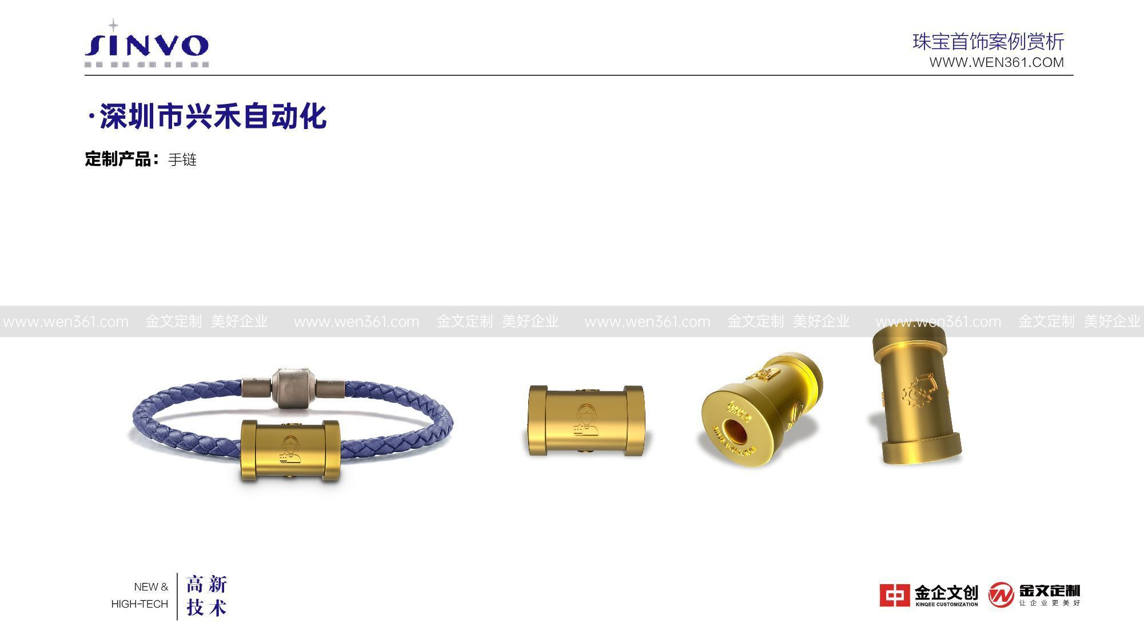

Slide 5
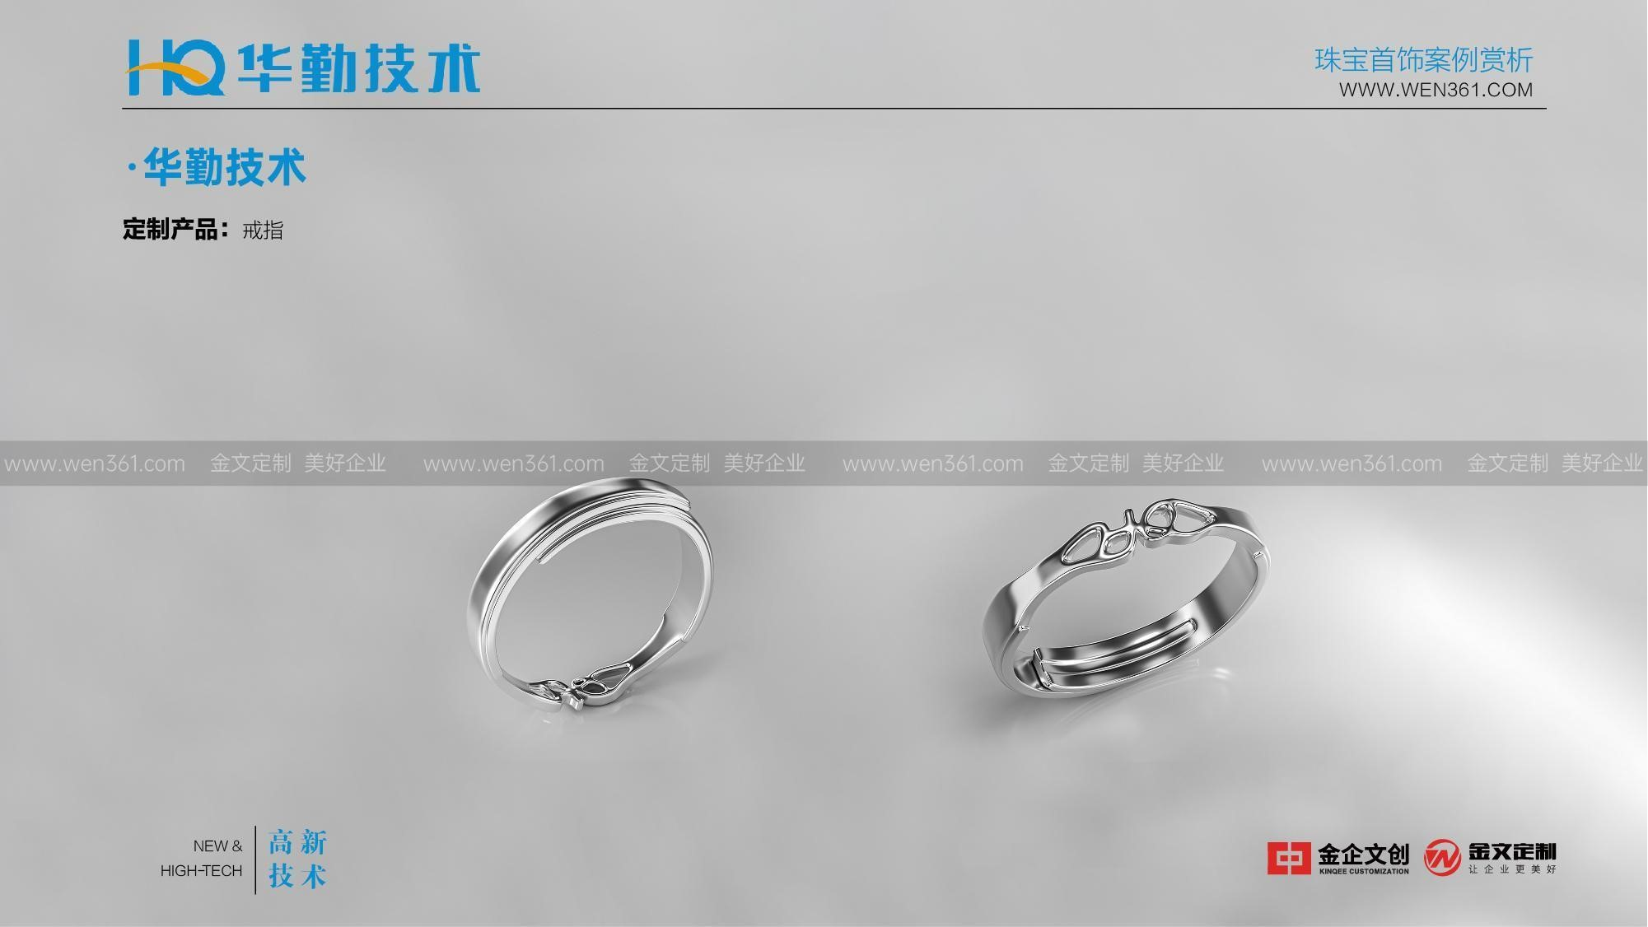

Slide 6
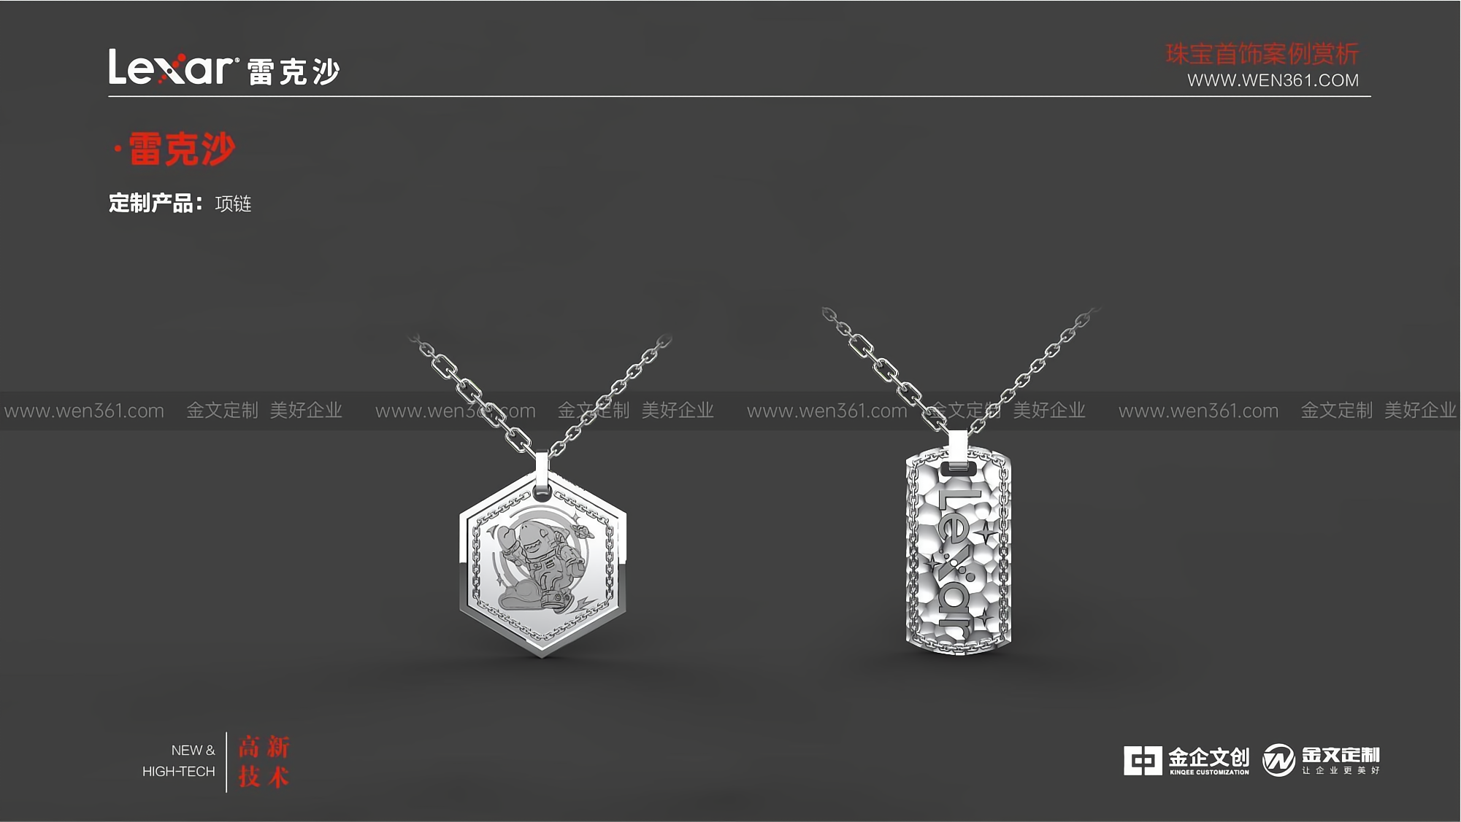

Slide 7
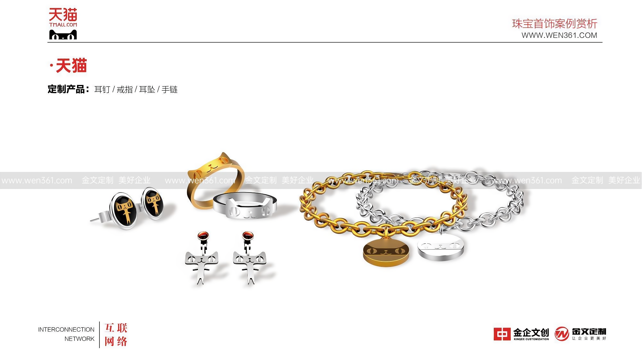

Slide 8
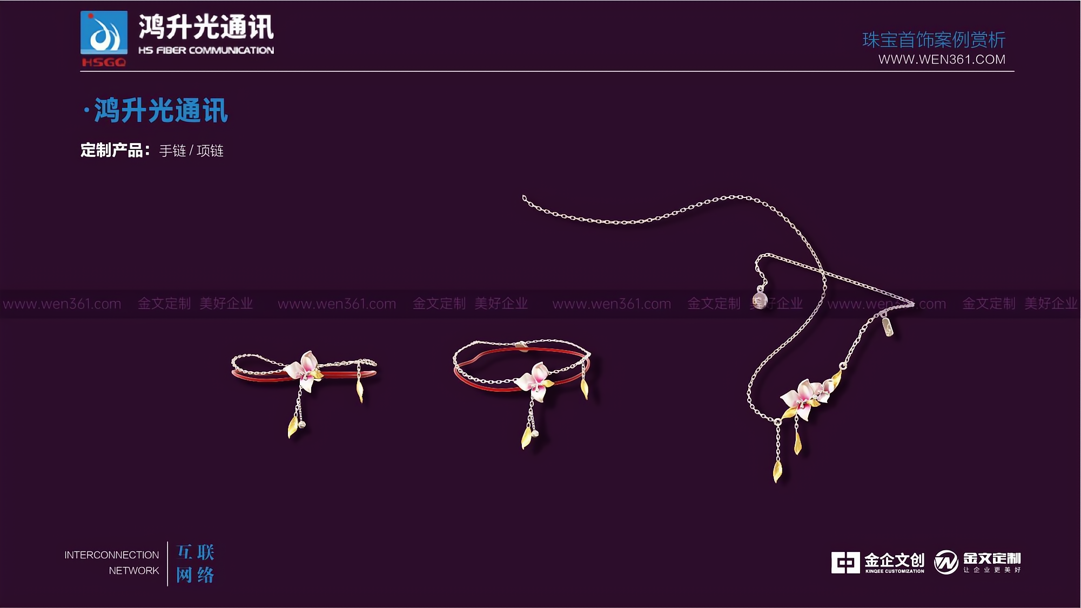

Slide 9
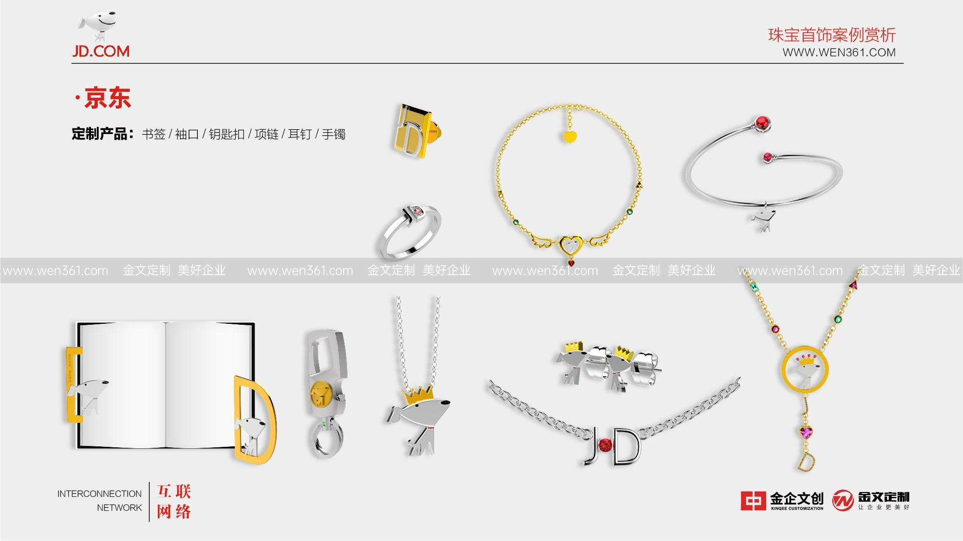

Slide 10
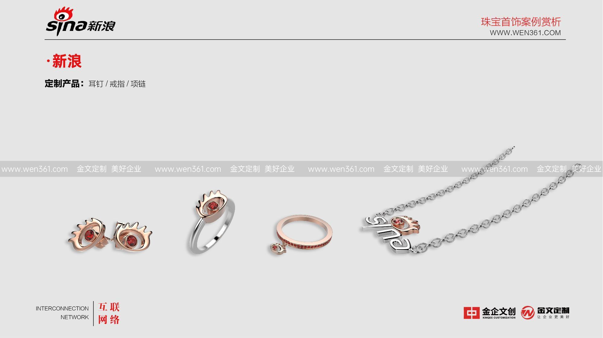

Slide 11


Slide 12


Slide 13
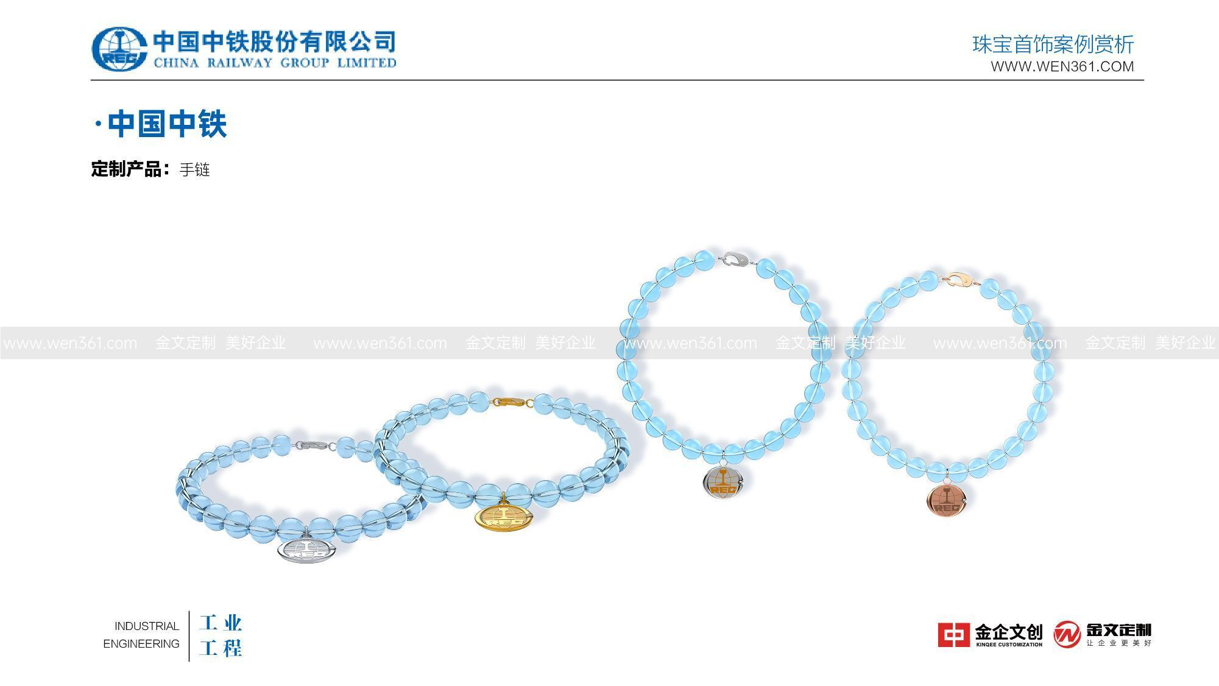

Slide 14


Slide 15
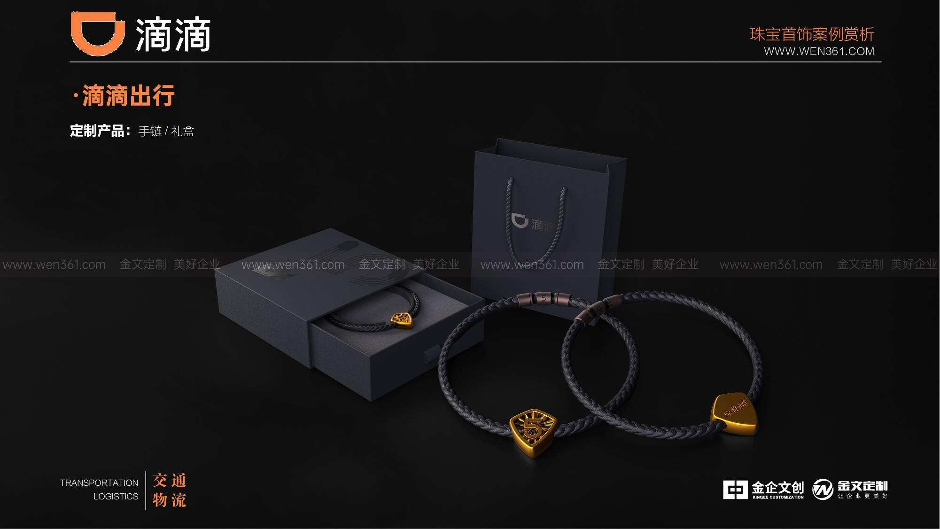

Slide 16
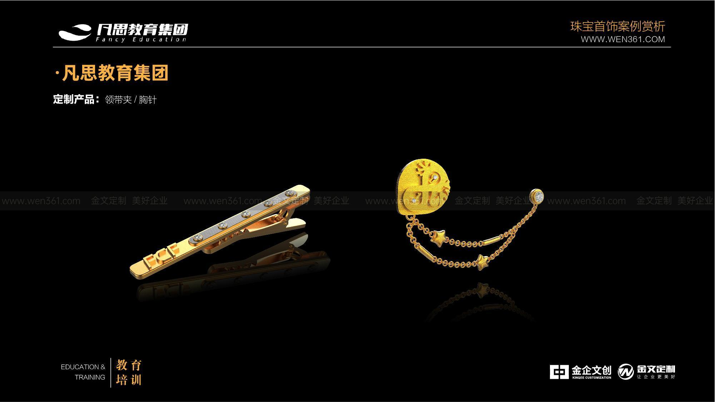

Slide 17


Slide 18
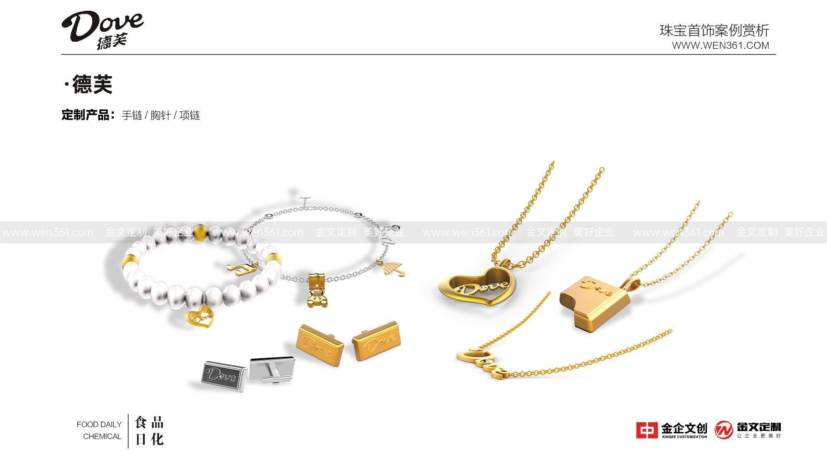

Slide 19


Slide 20
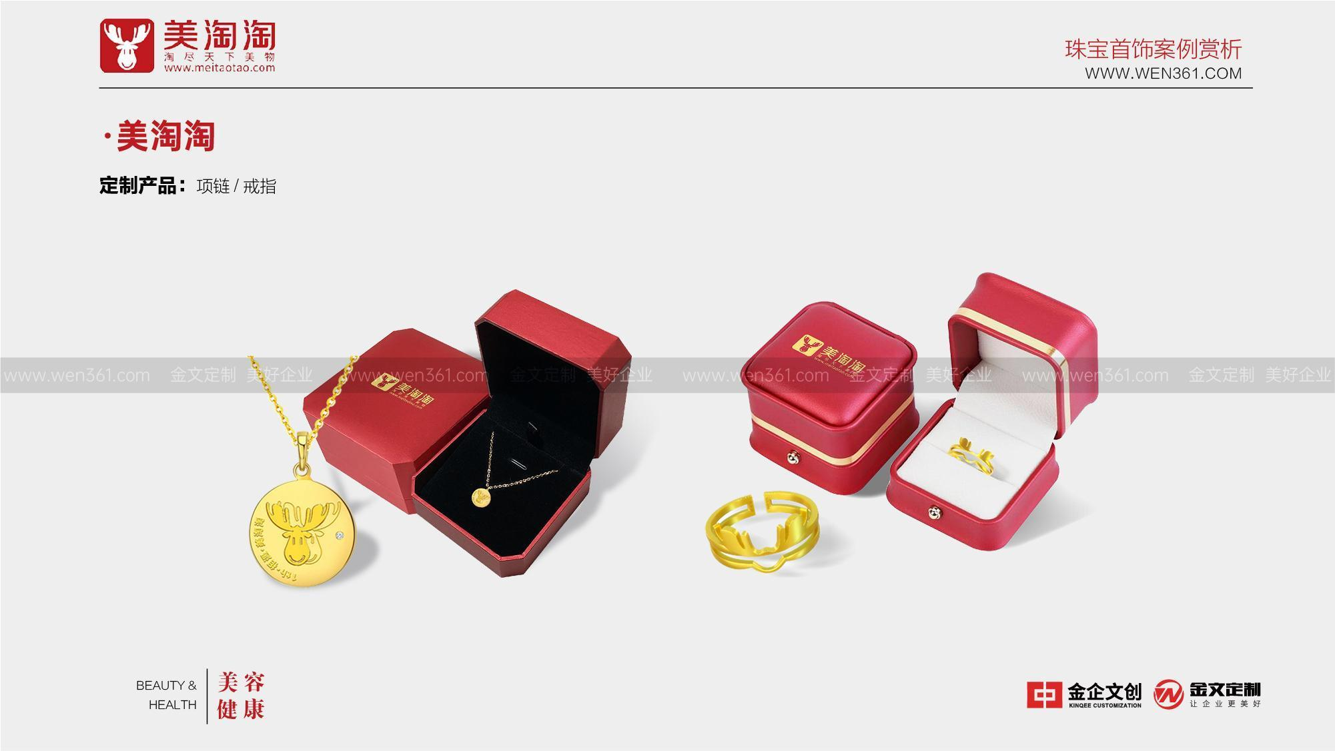

Slide 21
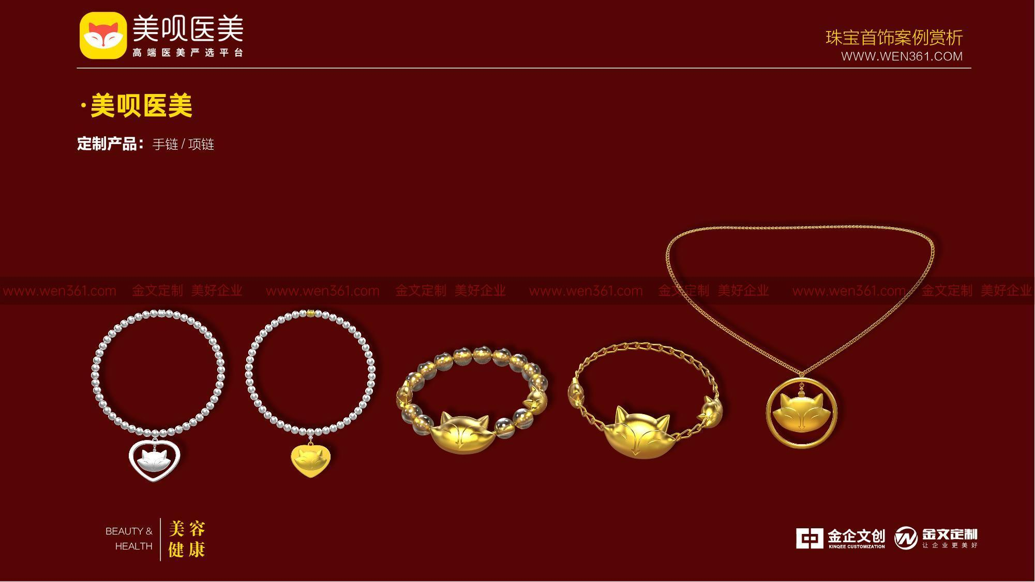

Slide 22
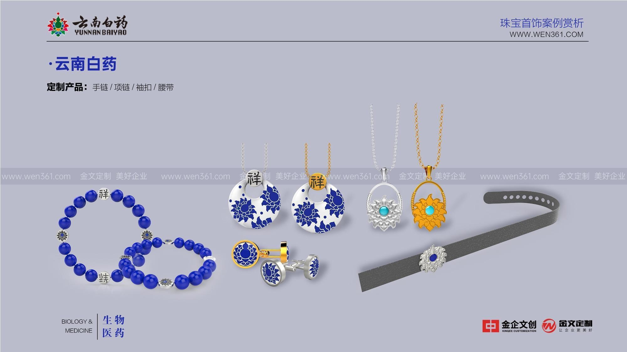

Slide 23


礼赠品、福利品、企宣品、服饰品
印刷品、办公品、包装品、衍生品
产品经理：金小江
Tel：4000-611-118
网 址：www.wen361.com
公 司：北京金企文创科技有限公司（金企集团旗下企业）
北区中心：北京市海淀区黄平路19号龙旗广场E栋16-17层
南区中心：长沙市经开区人民东路中部智谷8栋14-17层
各地公司：北京|上海|广州|深圳|长沙|南京|苏州|杭州|厦门|合肥|宁波|济南|青岛|南宁|海口|西安|成都|重庆|南昌|昆明|贵阳|天津|太原|呼市|哈尔滨|长春|沈阳|大连|武汉|郑州|石家庄

